Slide 1
Курсовая работа
Программа для учета товаров супермаркета или
склада с товарами
Иванов Игорь Игоревич гр. ПВ 911

Slide 2
В приложении были использованы:
- WPF
- База данных
- Работа с файлами и директориями
- Асинхронная работа с БД
- EntityFrameworkCore
- MaterialDesign
- SMTP протокол (отправка накладной поставщику на почту)
- Многоуровневая архитектура и паттерн MVVM

Slide 3
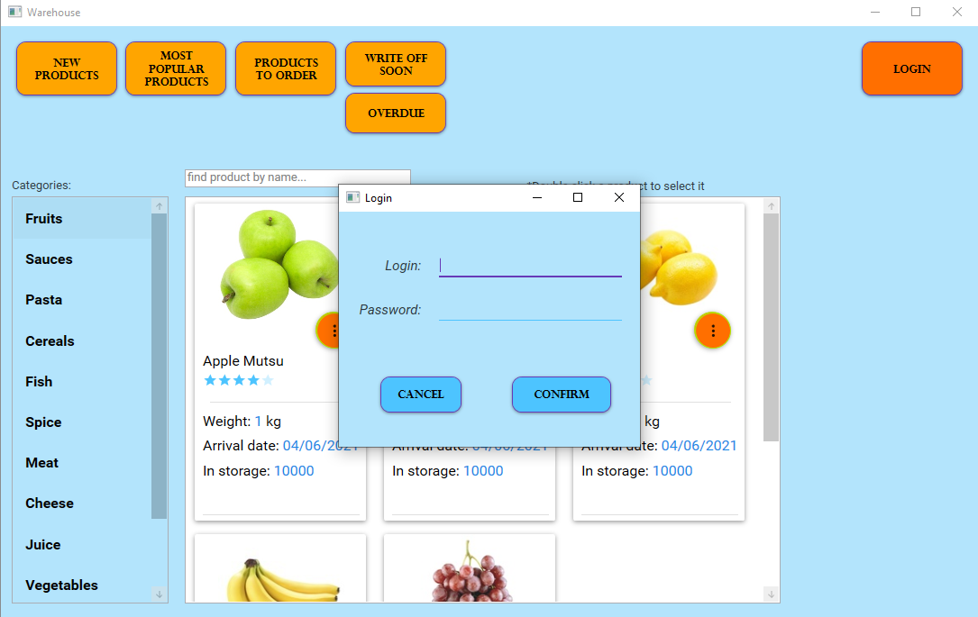
1. Авторизируемся

Slide 4
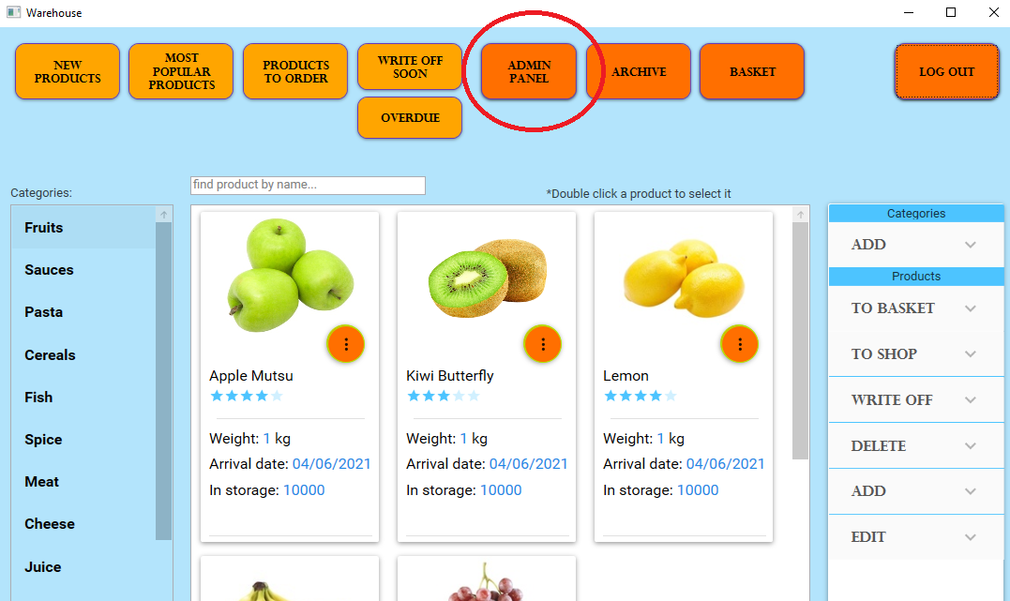
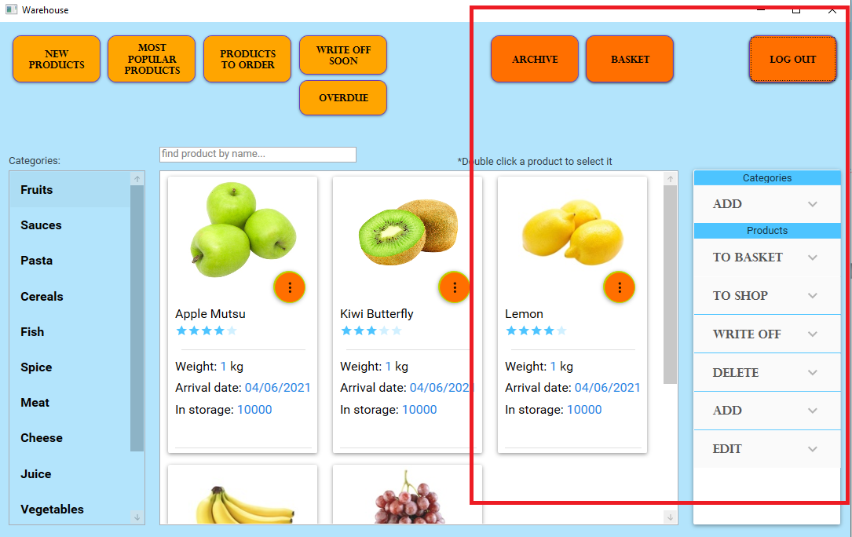
Админ или пользователь?
← Админ
Пользователь →

Slide 5
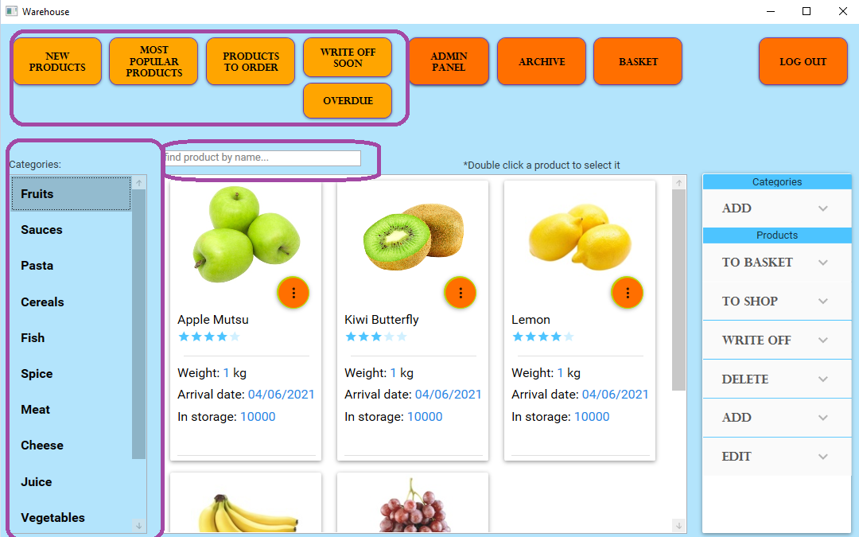
2. Навигация

Slide 6
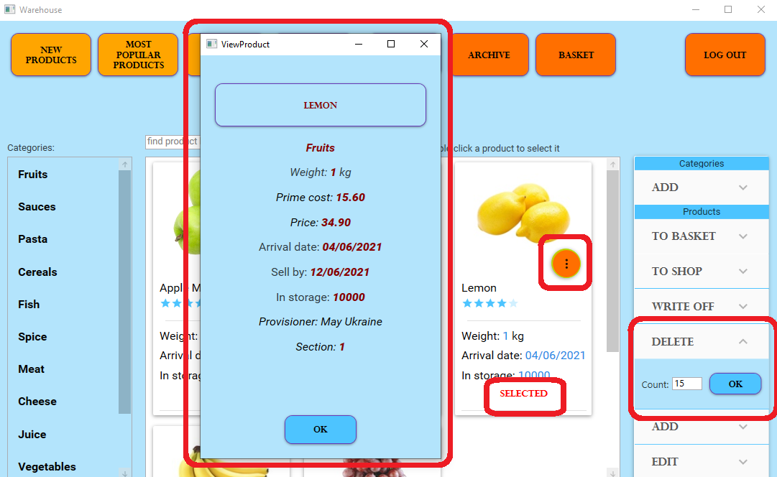
3. Взаимодействие с товарами

Slide 7
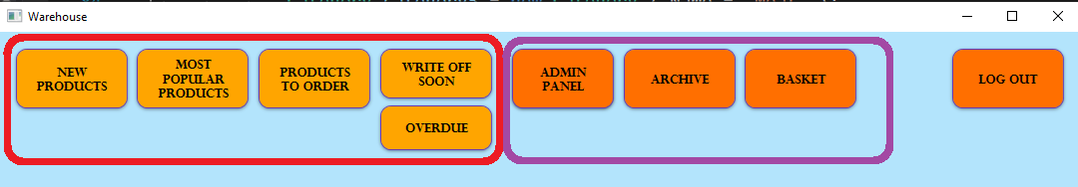
4. А что там у нас на верхней панели?
Выборки
Возможности
авторизованного
пользователя

Slide 8
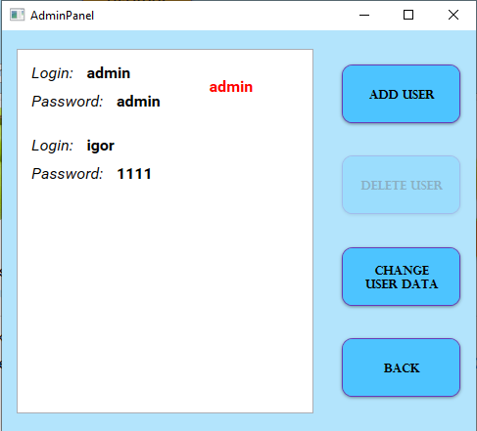
4.1 Админ панель

Slide 9
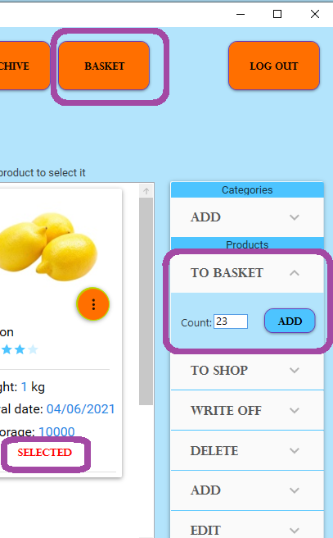
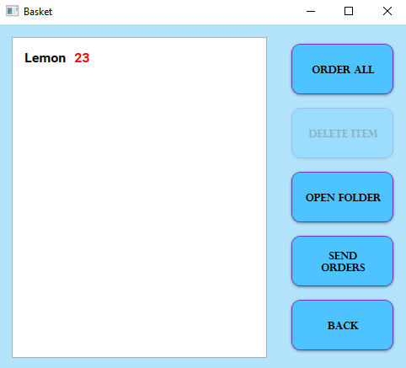
4.2 Корзина
→

Slide 10
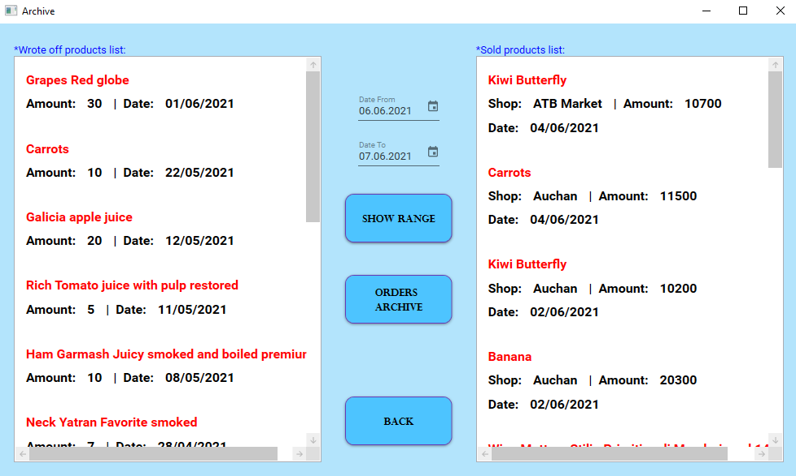
4.3 Архив

Slide 11

5. Зачем вам эта программа?
Контроль остатков
и запасов
Облегчение процесса
инвентаризации и
поиска нужных единиц
Объективное
планирование
закупок
Сокращение кол-ва
ошибок и краж
Повышение
эффективности
работы
сотрудников
Возможность
кого-то
уволить

Slide 12

Спасибо за внимание

